Slide 1
Association & Network anlaysis
201000788 Kim Jong Young
201201141 Moon young Ji

Slide 2
INDEX
Association Rules
Definition
Example
How to calculate
Application to R
Network Analysis
Definition
Example
Application to R
Real life Application
Notes:
저희 발표는 우선 Association rule 의 정의, 예, 계산 방법 그리고 r를 이용한 실습을 설명하고
또한 network analysis의 정의,예 r 실습을 설명한 후
이 두 방법을 이용한 실생활 적용에 대해 설명하겠습니다.

Slide 3
Association Rules - Definition
한 사건(event, 주로 특정 상품 구매)이 또다른 사건과 얼마나 자주 동시에 발생하는가를 표현하는 규칙
특정 아이템을 구매하였을 때, 또 다른 아이템을 구매하는 규칙
"어떤 항목이 또 다른 항목을 동반하는가"에 대한 연구
Notes:
먼저 association rule 즉, 연관성 규칙에 대해 설명드리겠습니다.
연관성 규칙이란

Slide 4
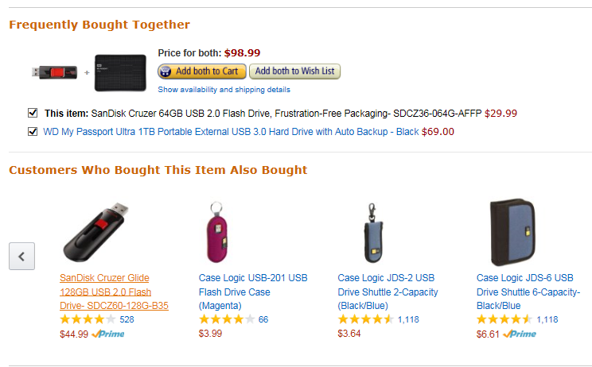
Association Rules – Example
일반적으로 온라인 추천시스템에 사용된다.
Notes:
연관 규칙이 주로 사용되는 사례로는 온라인 추천 시스템에서 사용됩니다.
위 사진은 아마존 닷컴에서 USB를 구입한다 했을 때
이 USB와 함께 자주 팔린 상품인 케이스가 추천되는 것을 확인할 수 있습니다.
이런 시스템을 통하여 소비자가 관련된 제품을 더 많이 구매할 수 있도록 유도하는 효과를 볼 수 있습니다.
다음으로는 연관성 규칙을 계산 하는 방법에 대해 알아 보겠습니다

Slide 5

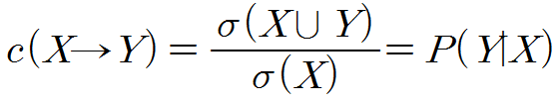
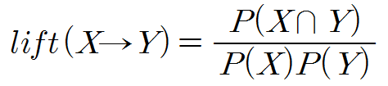
Association Rules – How to calculate
연관성규칙 강도 판단
지지도(Support)
신뢰도(Confidence)
향상도(Lift ratio)
Notes:
먼저 연관성 규칙 강도를 판단하는 지지도 신뢰도 향상도의 계산 방법에 대해 알아보겠습니다.
여기서 저희는 선행아이템을 X, 후행아이템을 Y라 설정하겠습니다.
첫째 지지도란 X아이템과 Y아이템을 함께 구매할 확률이고
신뢰도는 X아이템을 구매하였을 때 Y아이템을 구매할 확률로 조건부확률로 나타냅니다.
마지막으로 향상도는
지지도 x와 y 모두를 포함하는 처리의 비율
신뢰도 선행집합 X의 처리에 대한 지지도 값의 비율
향상도 선행집합이 주어졌을 때 후행아이템의 처리가 일어난다고 할 때 후행집합의 처리의 비율
향상도가 1보다 크면 선행집합과 후행집합 사이의 연관관계 정도가 선행집합과 후행집합이 독립일 때보다 더 강하다는 것을 의미한다.

Slide 6
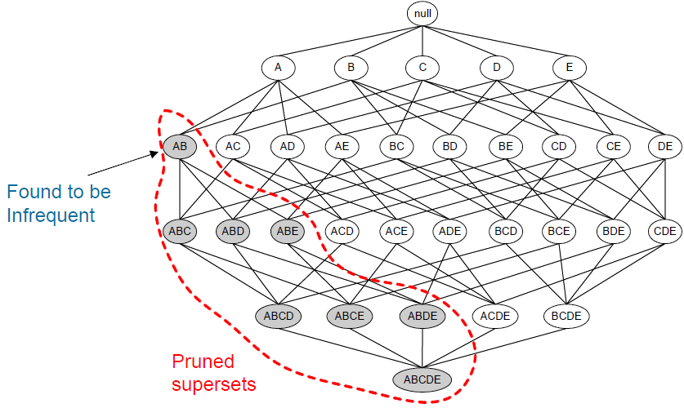
Association Rules – How to calculate
Apriori 알고리즘 – 한 Itemset이 빈번하면, 그 subset또한 빈번할 것이다.
Notes:
if(선행 아이템)-then(후행 아이템) 형식의 항목들 사이 모든 가능한 규칙들을 생성한 후
연관성규칙이 가장 강한 것을 선정하기 위해 Apriori 알고리즘 원리를 사용합니다.
'Apriori 원리' - 만약 한 itemset이 빈번하면, 그 밑에 subset 또한 반드시 빈번할 것이다.

Slide 7
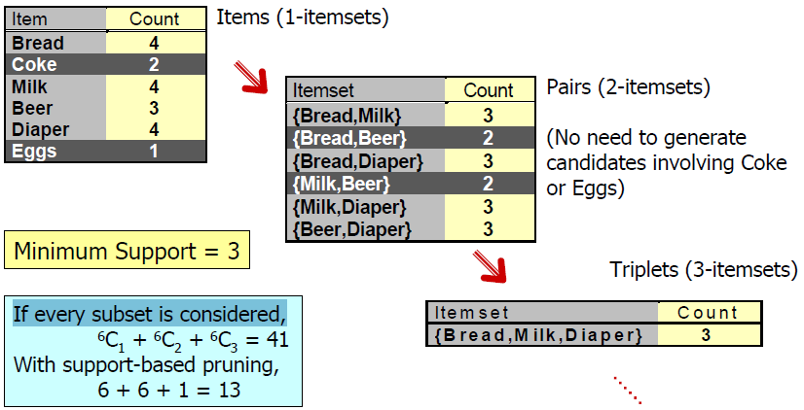
Association Rules – How to calculate
모든 Item을 1-itemset으로 고려하고 이들의 지지도를 counting한 후 최소지지도보다 작은 Item을 지워버리는 방식 - > 계산의 간소화
Notes:
위의 Apriori 원리를 이용하여 ------>
모든 아이템들이 1-itemset으로 고려하고,
이것들의 지지도를 counting한 후
최소지지도보다 작은 아이템들을 지워버리는 방식을 반복하여 가장 강한 연관성규칙을 선정한다.
위의 사진을 Apriori원리로 설명해보겠습니다.
모든 item을 첫번째 itemset으로 고려하고, 이들의 지지도를 센 후, 최소지지도 3보다 작은 item은 지워버리면, Bread, Milk, Beer, Diaper

Slide 8
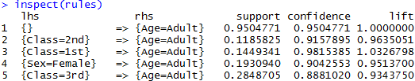
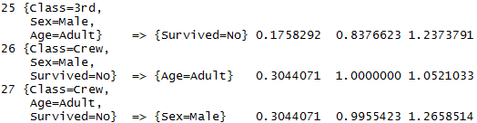
Association Rules - R
Titanic 데이터 분석
Social class, sex , age, survived 총 4차원테이블로 이루어진 데이터
:
R Default setting 최소지지도 0.1 & 최소신뢰도 0.8 (모든 규칙을 나열하기엔 너무 많기 때문에)
Notes:
다음은 연관성규칙에 대한 R실습입니다.
위 데이터는 타이타닉호에 탑승한 1544명의
사회적 계급, 성별, 나이, 생존여부의 총 4차원테이블입니다.
이 데이터를 R을 이용하여 Apriori 알고리즘을 이용하여 보았을때, 다음과 같은 결과가 나타납니다.
R에서는 모든 규칙을 나열하기엔 너무 많으므로, Default로 최소지지도 0.1 & 최소신뢰도를 0.8로 설정되어있습니다.
이런 원리를 이용하여,

Slide 9
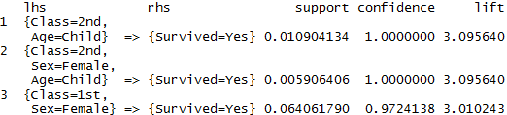
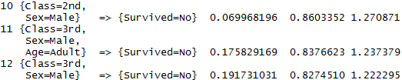
Association Rules - R
<code>
rules <- apriori(titanic.raw,parameter = list(minlen=2, supp=0.005, conf=0.8),
+ appearance = list(rhs=c("Survived=No", "Survived=Yes"),
+ default="lhs"),control = list(verbose=F)) > rules.sorted <- sort(rules,by="lift")
> inspect(rules.sorted)
Rhs = survival로 설정
최소지지도 = 0.005 최소신뢰도 = 0.8 재설정 >12개의 규칙이 나타난다.
:
1번 규칙이 2번 규칙을 포함하고 있기 때문에 2번 규칙은 불필요한 규칙으로 판단
Notes:
저희가 관심있는 생존을 후행아이템으로 설정하고
최소지지도를 0.005. 최소신뢰도를 0.8로 재설정한 후
Apriori알고리즘을 실행하였을때, 총 12개의 규칙이 나타납니다.
여기서 첫번째 규칙과 두번째 규칙을 한번 주목해주십시오.
첫번째 규칙은 2등급인 아이들이 생존하였을 경우이고, 두번째 규칙은 2등급인 여자아이들이 생존한 경우입니다.
첫번째 규칙이 두번째규칙을 설명하므로, 두번째규칙은 불필요한 규칙이라고 판단하고, 지워버릴수 있습니다.
이와같은 방법으로 불필요한 규칙을 제거하였을때

Slide 10
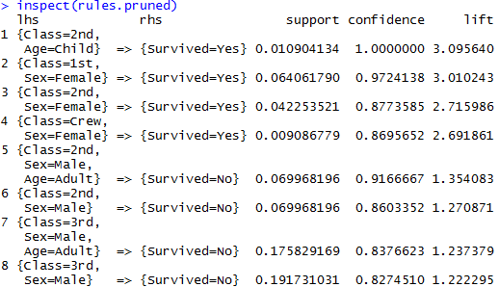
Association Rules - R
총 8개의 규칙
가장 연관성이 강한 것
2nd Class 아이들이 생존한 경우
Notes:
총 8개의 규칙이 나타납니다.
여기서 가장 연관성이 강한 규칙은
신뢰도가 1이고, 향상도가 3.095로 가장 높은 2등급의 아이들이 생존했을 경우입니다.
다음과 같은 방식으로 연관성의 강도를 판단하여 강한규칙을 찾아내는데,

Slide 11
Association & Network Analysis
Association Rule :
무작위 추출법으로 분석이 힘듦
모집단이 큰 경우 무작위 추출된 자료에서
연관성 규칙관계가 존재할 가능성이 드물기 때문
Network Analysis 이용
Notes:
일반적으로 association(연관성 규칙)은 여론조사에서 사용하는 무작위 추출법으로는 분석하기가 힘듭니다. 왜냐하면 모집단이 큰 경우 무작위로 추출된 자료에서 연관성 규칙관계가 존재할 가능성은 극히 드물기때문입니다.
따라서, 이러한 분석을 할때는 Network analysis를 이용하게 됩니다.
다음은 Network analysis에 대해 설명드리겠습니다.

Slide 12
Network Analysis - Definition
사람, 조직, 사물(이를 Node로 표현)등을 연결시키는 일정한 관계를 의미
네트워크에는 각각의 node가 연관관계를 가지고 있는데, 이를 분석하는 것이 Network analysis
사회네트워크는 다수의 연결되거나 연결되지 않은 개인으로 구성된 사회적 구조 Network analysis는 다수의 점과 이들을 연결하는 선으로 구성된 통계적 분석방법
Notes:
Network analysis란,
사람,조직,사물 이들을 Node라고 표현하는데, 네트워크안에는 각각의 Node가 연관관계를 가지고있는데,
이러한 관계를 분석하는 것을 Network analysis라 합니다.

Slide 13
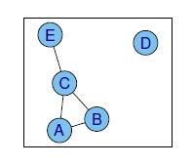
Network Analysis - Example
5개의 Node A , B , C , D , E 가 있을때, {A,B} , {A,C} , {B,C} , {C,E}가 연관관계가 있다고 표현
Notes:
쉽게말해, 5개의 Node A,B,C,D,E가 있을때 (A B) (A C) (B C) (C E)가 연관관계가 있다고 표현할 수 있습니다.

Slide 14
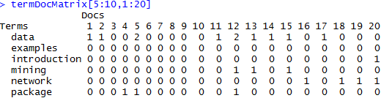
Network Analysis - R
Term-Document data
154개의 문서 각각에
사용된 용어끼리의 관계
Ex) 12번째 문서에서는
Data, mining, package 사용
원자료를 인접행렬로 바꾸는 과정필요
Notes:
다음과 같은 이론을 바탕으로 다음 데이터를 R을 이용하여
네트워크 분석을 해보겠습니다.
이 데이터는 154명의 트위터를 동시간대에 사용하는 사람들을 기초로
각각 작성한 문서에서 사용된 용어끼리의 관계를 알아보기위하여 분석한 자료입니다.
이 아웃풋은 데이터를 요약한 사진으로
12번째 문서에서는 Data,mining,package를 사용한것을 볼 수 있습니다.
여기서 네트워크 분석을 하기위해서는 인접행렬로 바꾸어주는 과정이 필요합니다.

Slide 15
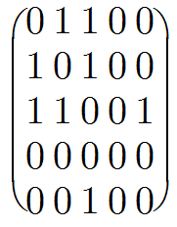
Network Analysis - R
인접행렬
i열 j행 값이 1이면
i와 j에 해당되는 정점은 인접하고 있다
Notes:
여기서, 인접행렬이란
I열 j행 값이 1이면 i와j에 해당되는 정점은 인접하고있다라고 표현합니다.
예를들어, A와B가 인접해있기때문에 1행2열, 2행1열이 1로 표현됩니다. 같은방식으로 모든 경우를 고려하였을때
다음과 같은 5X5행렬이 만들어집니다.

Slide 16
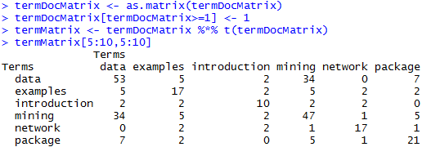
Network Analysis - R
인접행렬
문서에 사용된 용어의 횟수(X)
용어가 사용된 문서의 개수(O)
154개 문서 중 Data와 Mining이 사용된 문서는 34개 이다.
Notes:
인접행렬을 만들어주는 R코드는 다음과 같은데,
다음과 같은 코드를 입력해주는 이유는
저희가 분석하고 싶은것은 용어가 사용된 문서의 개수이지, 문서에 사용된 용어의 개수가 아니기 때문입니다.
이와 같은 R코드를 입력해주지 않으면, 하나의 문서에서 data가 100번나왔다면 인접행렬에도 반영되어 나타날 것입니다.
결과적으로 다음과 같은 인접행렬 결과가 나타납니다.
쉽게 설명드리면, data와 mining 두 용어가 사용된 문서는 154개 중 34개의 문서라는 의미입니다.

Slide 17
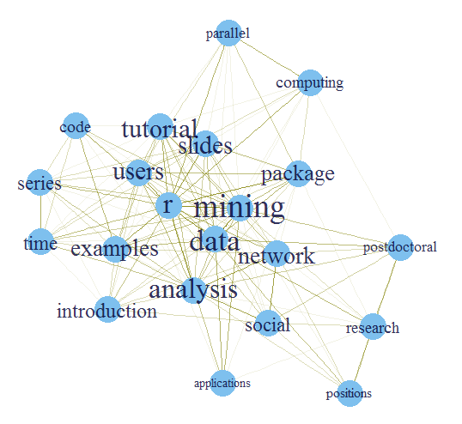
Network Analysis - R
Label size - Important terms width - strength
R&Analysis
R&Package
연관관계가 강하다
Notes:
이와같은 인접행렬을 이용하여, 이를 시각화한다면 다음과 같은 결과를 얻을 수 있습니다.
여기서, Node의 글씨크기는 클수록 자주 사용된 용어이고, 각 Node의 연결선이 두꺼울수록 연관관계가 강하다는 의미입니다.
여기서는 R 과 Analysis , R 과 package가 가장 연관관계가 강한것을 볼 수 있습니다.

Slide 18
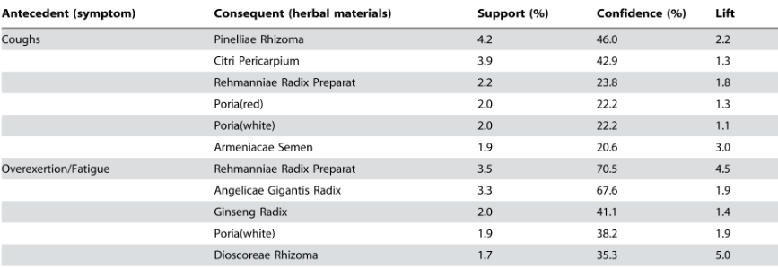
Real life application
Association symptoms with herbal materials
Cough->Citri pericarpium : 상대적으로 높은 신뢰도, 낮은 향상도
(used to treat other symptoms)
Cough->Armeniacae Semen : 상대적으로 낮은 신뢰도, 높은 향상도
(specifically used for treating coughs)
Notes:
다음은 앞에서 본 연관성 규칙과 Network Analysis를 이용하여
질병과 그 치료법에 사용되어 지는 약초 간의 관계에 대해서 알아보겠습니다.
분석을 위해 한의학 책인 ‘방약합연’에서
521개의 약초 치료법과 521개 범주화된 질병의 증상 데이터를 사용했습니다.
많은 질병 증상 중에서는 저희는 기침과 기침을 치료하기 위해 사용되어 지는 약초에 관한 관계만은 분석하기 위해
선행 집합은 질병의 증상, 후행 집합을 약초로 지정하였습니다.
그 결과,Citri pericaipium약초에 대해 기침은 상대적으로 낮은 향상도를 보였습니다.
이는 citri라는 약초가 감기 뿐만 아니라 다른 질병의 증상에도 사용되어짐은 의미합니다.
또한 Armenicae Semen 이라는 약초에 대해 기침은 상대적으로 낮은 신뢰도를 보임에 비해 낮은 향상도를 보였습니다.
이는 이 약초가 특정적으로 기침을 치료하는데에만 쓰일 수 있다는 것을 의미합니다.

Slide 19
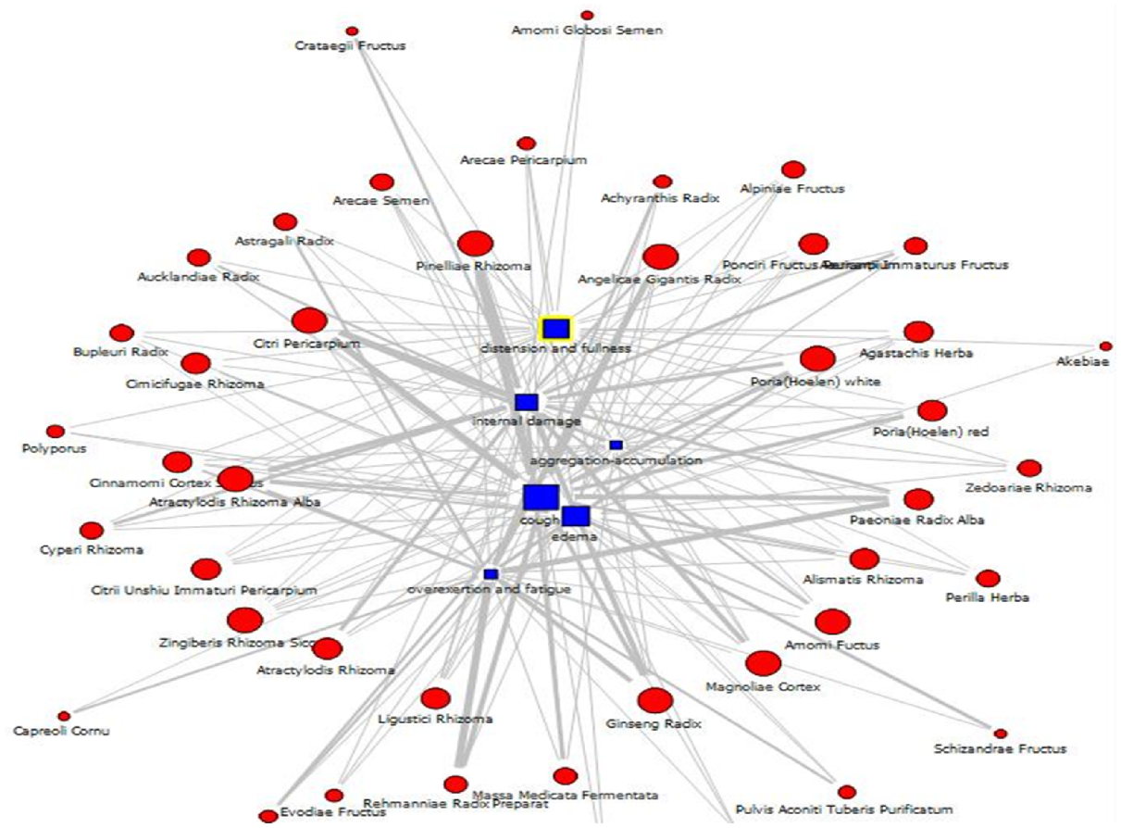
Real life application
Network analysis를 이용한 시각화 – 원자료에서 얻을 수 없는 정보를 얻는다
Size of squares and circles - frequency of elements with the prescriptions
Thickness of lines – strength of association rules
Notes:
다음 그림은 연관성 규칙으로 찾아진 주요한 질병 증상과 그 증상들과 관련된 약초들 사이의 관계를 나타낸 Network Analysis의 결과입니다.
여기서 질병의 증상은 네모로 약초는 빨간 동그라미로 나타났고, 이 크기는 처방을 위해 사용되어지는 빈번성을 나타냅니다.
예를 들어 홍삼을 나타내는 빨간 동그라미가 크다면 홍삼은 모든 질병에 치료제로서 자주 처방되어진다는 것을 알 수 있습니다.
이상으로 Association rules 즉, 연관성 규칙은 지지도 신뢰도 향상도를 계산하고 규칙의 강도를 판단하여 의미있는 규칙들을 알 수 있었고,
이를 효율적으로 시각화하기 위해 Network Analysis를 이용하여 실생활에 적용해 보았습니다.

Slide 20
Thank you for listening

